Slide 1
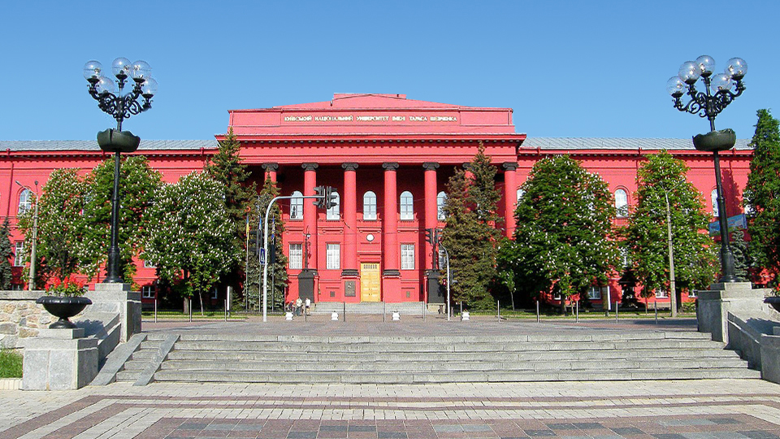
Розвиток освіти та науки на українських землях в І половині ХІХ століття

Slide 2
Фактори, які впливали на розвиток української культури
• Українські землі були поділені між двома державами: Росією та Австрією.
• Антиукраїнська політика Російської та Австрійської імперій гальмувала культурний розвиток України.
• Російський уряд ввів цензуру на видання літератури українською мовою.
• Українська культура розвивалася як єдине ціле, як культура українського народу.
• Із середовища народу вийшли талановиті вчені, які працювали в різних галузях науки і мистецтва.
• З народу вийшов відомий діяч культури Т. Г. Шевченко, який підніс українську мову і літературу до найвищого рівня досконалості.
• Об’єктом критики стала українська мова, поширювалися думки, що вона є діалектом російської або польської мов.
• Ряд українських учених вважали українську мову самобутньою, рівноправною серед інших слов’янських мов.
Завдання
1. Із наведених факторів визначте ті, що негативно чи позитивно впливали на розвиток української культури,
2. Пригадайте основні тенденції розвитку української культури другої половини ХVІІІ ст.
3. У чому полягали особливості розвитку української культури в першій половині ХІХ ст. порівняно з другою половиною ХVІІІ ст.?

Slide 3
РОЗВИТОК ОСВІТИ
1802 р. – створення в Росії міністерства народної освіти.
Система освітніх закладів:
Парафіальні школи;
Повітові школи;
Губернські гімназії (4-х і 7-класні);
Ліцеї: Рішельєвський (Одеса – 1817 р.), Кременецький (до 1831 р.), Ніжинський (1832 р.);
Професійні заклади: фельдшерські школи в Єлисаветграді (1787), Київський (1842), землемірне в Кремянці (1807), землеробське в Харкові, морські в Херсоні і Севастополі, школа бджільництва в Пальчиках на Чернігівщині (1819).
Військові заклади: аритилерійське (1794), штурманське училища (1798) в Миколаєві, кадетські корпуси в Полтаві (1840) і Києві (1852).
Університети: Харківський – 1805 р., Київський – 1834 р.;
Навчання велось лише російською мовою.

Slide 4
Розпорядження попечителя київського учбового округу ректору київського університету про встановлення таємного нагляду за викладачами (30 листопада 1834 року)
«Беручи до уваги умови тутешнього краю, я вважаю за потрібне запропонувати вашому високородію доводити негайно до мого відома про такі обставини:
1. Якщо б у лекціях панів викладачів університету міг вкрастися хибний напрям, що протидіяв вірі, моральності, покірності властям, і викликав любов до якоїсь батьківщини, відокремленої перекрученими думками від спільної улюбленої вітчизни, для цього
я покладаю на вас пильний, але таємний нагляд за викладанням університетських лекцій.
2. Якщо б на нарадах університетських присутственних місць міг вкрастися дух непокори властям і протидія планам уряду.
3. Якщо б ви зі свого боку помітили особисті недозволені вчинки членів університету або зв’язки з людьми неблагонадійними чи підозрілими».
Завдання
1. Проаналізуйте документ і визначте, за яких умов розвивалася освіта в Україні в першій половині ХІХ ст.
2. Чого і чому найбільше побоювалася царська влада?
3. Що мав на увазі автор документа, коли згадував «батьківщину» і «вітчизну», і що саме його тут непокоїло?

Slide 5
Із висловлювання міністра народної освіти О. С. Шишкова
«…Наставлять земледельческого сына в риторике было бы приуготовлять его быть худым и бесполезным или еще вредным гражданином. Но правила и наставления в христианских добродетелях, в доброй нравственности нужны всякому, не выводят никого из определенного ему судьбою места и во всех состояниях и случаях делают его и почтенным, и кротким, и довольным, и благополучним».
Завдання
1. Проаналізуйте документ і визначте, якою була урядова політика в освітній сфері.
2. Чому царський уряд так боявся освіченості українського народу?

Slide 6
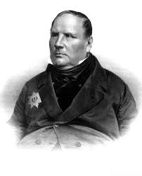
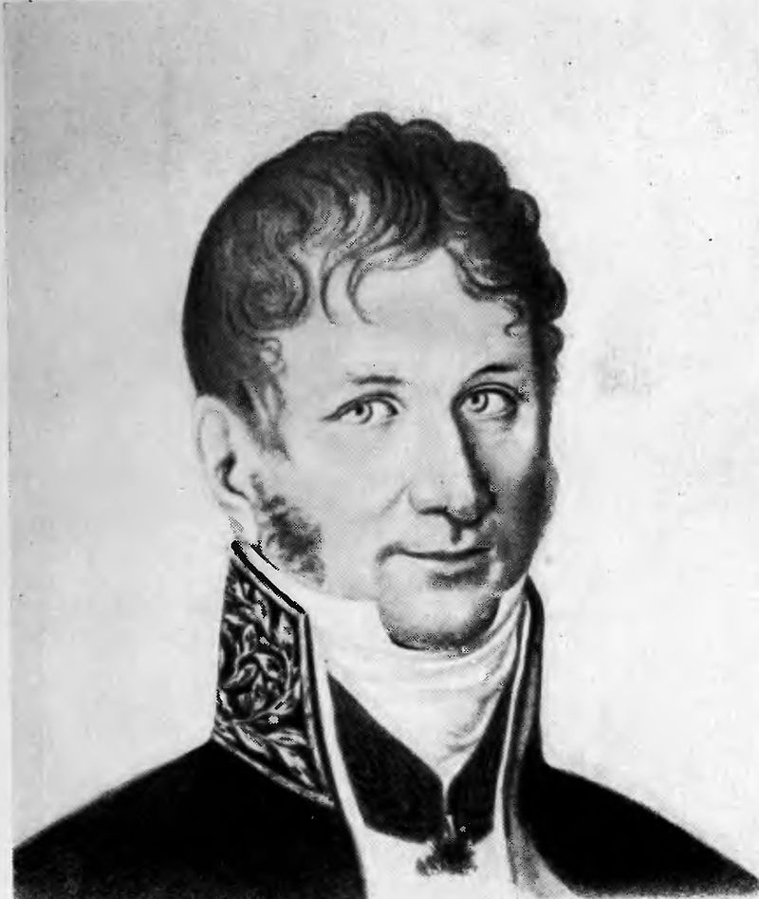
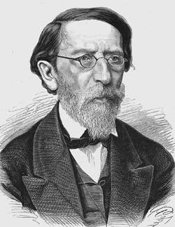
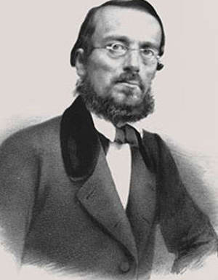
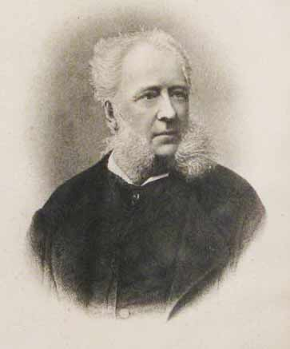
М. Остроградський
Т. Осиповський
М. Максимович
М. Костомаров
М. Маркевич
Завдання для обговорення
1. Якою була урядова політика щодо розвитку науки в Україні?
2. В яких галузях науки уславилися українські вчені?
3. Який внесок у розвиток науки зробили вчені, зображені на ілюстраціях?
Розвиток науки
Діячі науки | Їхній внесок у розвиток науки
Михайло Остроградський
Тимофій Осиповський
Михайло Максимович
Микола Костомаров
Микола Маркевич

Slide 7
Домашнє завдання
Вивчити § 16 С.128-133.
Підготувати:
1-а група — розвиток літератури і театру С.152 – 151;
2-а група — традиційно-побутова культура С. 153-154

